Slide 1

Krebs bei Kindern - und dann?
Ein kurzer Überblick über
Erkrankungen, Therapien und
was sich sonst noch ändert

Slide 2
Krebs bei Kindern - und dann?
Häufigkeit
Ursachen
Therapeutische Möglichkeiten
Erkrankungen – 2 Beispiele
Psychosoziales Umfeld
Das weitere Leben …

Slide 3
Häufigkeiten von Krebserkrankungen bei Kindern und Jugendlichen unter 18 Jahren
Zentrale Erfassung der Erkrankungen seit 1980 am
Deutschen Kinderkrebsregister
am Institut für Medizinische Biometrie, Epidemiologie und Informatik (IMBEI)
an der Johannes Gutenberg-Universität Mainz
1980 Erfassung aller Krebserkrankungen der Kinder unter 15 Jahren
Seit 1991 Erfassung auch aus den neuen Bundesländern
Seit 2008 Erfassung der Krebsfälle unter 18 Jahren
2016 Vollzähligkeit für BRD ca. 95%

Slide 4
Häufigkeiten von Krebserkrankungen bei Kindern und Jugendlichen unter 18 Jahren
2016
Gemeldete Erkrankungen < 15 Jahren: 1.741
Gemeldete Erkrankungen < 18 Jahren: 2.111
Durchschnittliche Meldungen/Jahr < 15 Jahren
(2007 – 2016) 1.761
⇒ 1 von 409 Neugeborenen erkrankt an Krebs
Hochrechnung für den Kreis Lippe:
3.365 Geburten in 2017
⇒ Ca. 8,2 dieser Kinder werden bis zum 15. Geburtstag an Krebs erkranken.

Slide 5
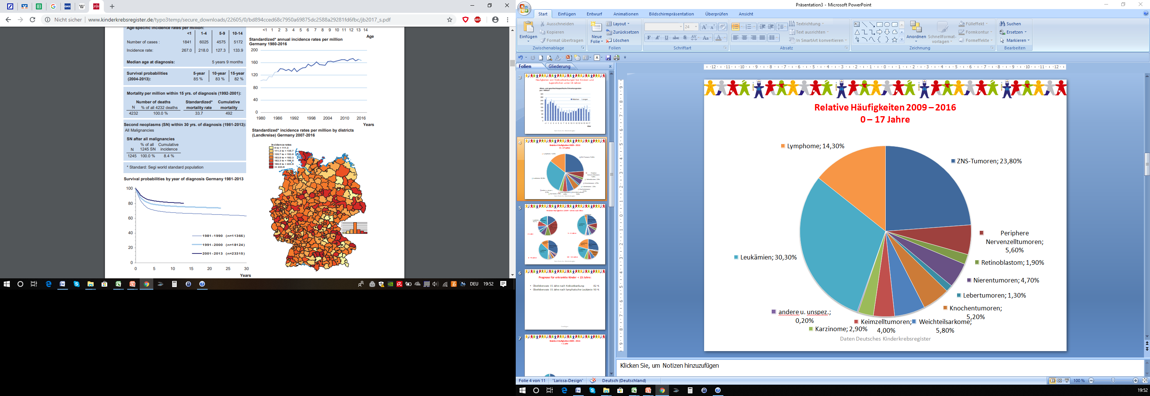
Häufigkeiten von Krebserkrankungen bei Kindern und Jugendlichen unter 18 Jahren
Standardisierte Inzidenz von Krebserkrankungen
je 1 Mill. Kinder unter 15 Jahren
Jahre

Slide 6
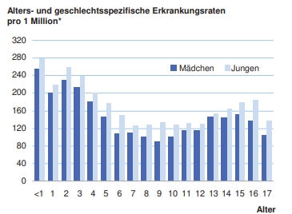
Häufigkeiten von Krebserkrankungen bei Kindern und Jugendlichen unter 18 Jahren
2016

Slide 7
Relative Häufigkeiten 2009 – 2016
0 – 17 Jahre

Slide 8
Relative Häufigkeiten 2009 – 2016
Lymphome
4 %
Leukämie
15,7 %
ZNS-
Tumoren
15,6 %
ZNS-Tumoren
21,9 %
Leukämie
42,5 %
< 1 Jahr
1 – 4 Jahre
Lymphome
12,6 %
Lymphome
20,5 %
ZNS-Tumoren
27,0 %
ZNS-Tumoren
31,4 %
Leukämie
35,3 %
Leukämie
22,0 %
Knochen-
Tumoren
10,0 %
5 – 9 Jahre
10 - 14 Jahre

Slide 9
Überlebensraten Kinder < 15 Jahre:

Slide 10
Überlebensraten 15 Jahre nach Erkrankungsbeginn
Kinder < 15 Jahre:
Gesamt über alle Erkrankungen 82 %
lymphatische Leukämie 90 %
Tumoren des ZNS, Knochentumoren u. a. ca. 70 %
⇒ 420 Todesfälle pro Jahr
innerhalb von 15 Jahren nach Diagnose

Slide 11
Überlebensraten
Überlebensraten abhängig von
  Diagnose/Differenzierung
  Stadium/Ausdehnung
  Vorerkrankungen
  Therapiekomplikationen
  Zweitmalignom
Zweitneoplasien:
8,4 % der Patienten innerhalb von 30 Jahren nach Erstdiagnose
⇒ 1.300 Patienten mit Folgeneoplasien registriert

Slide 12
Krebs bei Kindern - und dann?
Häufigkeit
Ursachen
Therapeutische Möglichkeiten
Erkrankungen – 2 Beispiele
Psychosoziales Umfeld
Das weitere Leben …

Slide 13
Krebs bei Kindern
Welche Ursachen gibt es?
?
?
?
?
Weitgehend unklar
?
?
?
?
?

Slide 14
Ursachen – diskutiert werden…
Wahrscheinlich multifaktoriell
Mögliche Risikofaktoren:
  Lebensstilfaktoren:
  Ernährung, Schlafverhalten, Drogen, Stress , Bewegung…
  Schwangerschaftsfaktoren:
  Ernährung, Medikamente, berufliche Exposition, Infektionen
  Geburtsgewicht:
  Gewicht ↑ → Leukämierisiko ↑
  Umweltbedingte Faktoren:
  Pestizide, ionisierende u. a. Strahlung,
  elterliche Exposition mit Chemikalien

Slide 15
Ursachen – diskutiert werden…
Mögliche Risikofaktoren:
  Immunologische Faktoren – „Training des Immunsystems“
    Impfungen + atopische Erkrankungen Risiko ↓
    Überhygiene Risiko ↑
    Erstgeborene + Einzelkinder: Risiko ↑
    Kindergartenbesuch : Risiko ↓
  Genetische Prädisposition +/- Umwelt

Slide 16
Gesunde
Zelle
Tumor-
suppressorgen
Defektes
Gen
Protoonkogen
Mismatch-
Reparaturgen
Defektes
Gen
Onkogen
Krebs-
zelle

Slide 17
Ursachen – diskutiert werden …
  Genetische Prädisposition +/- Umwelt
    Reaktion auf Rauchen der Mutter
    Zweitneoplasie nach vorheriger Zytostatikabehandlung
    Erkankungen bei genetisch bedingten Syndromen (nachweislich)
      Tris. 21/Down-Syndrom → AML (akute myeloische Leukämie)
      Beckwith-Wiedemann-Syndrom → Nephroblastom
      Familiär auftretend: bilaterales Retinoblastom
  Wirkung auf
    Zeitpunkt der Krebsentstehung
    Art der Erkrankung
    Therapie(toxizität)

Slide 18
Krebs bei Kindern - und dann?
Häufigkeit
Ursachen
Therapeutische Möglichkeiten
Erkrankungen – 2 Beispiele
Psychosoziales Umfeld
Das weitere Leben …

Slide 19
Therapeutische Möglichkeiten
In Abhängigkeit von:
Diagnose (Ansprechbarkeit)
Grading (Gradeinteilung)
  Histologie
  Immunchemie u. a. spez. Verfahren
Staging (Stadieneinteilung)
  Ausdehnung
  Metastasierung
  Histologie
Lebensalter und Lebenserwartung

Slide 20
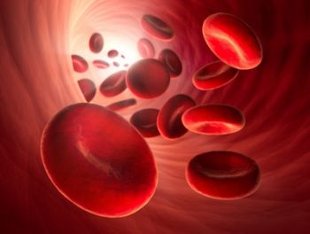
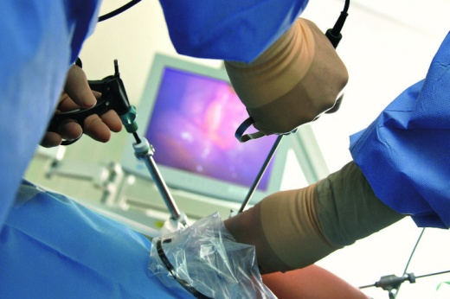
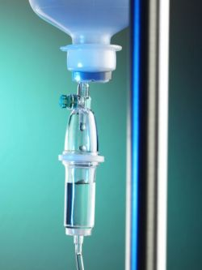
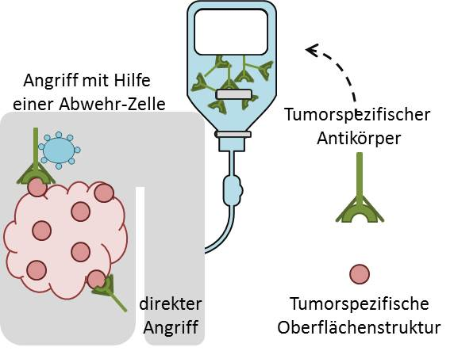
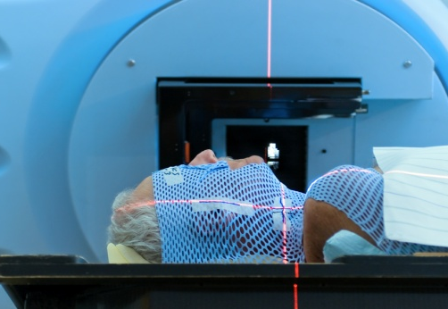
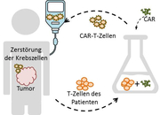
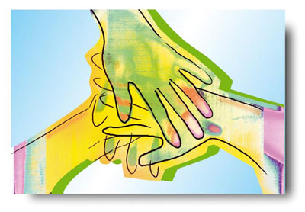
Therapeutische Möglichkeiten
Krebs-erkrankung

Slide 21
Chemotherapie (allein oder als adjuvante Therapie)
Maximal tolerable Dosis
Wiederholte Therapiezyklen in engem Zeitabstand
Kombinationschemotherapie
⇓
Additiver Effekt
Resistenzen ↓
Toxizität ↓
Remissionsrate/ereignisfreies Überleben ↑

Slide 22
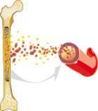
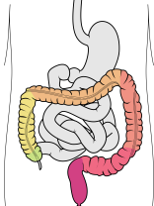
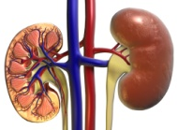

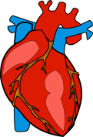
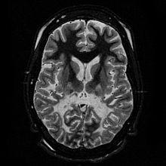
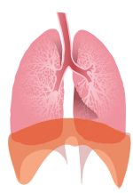
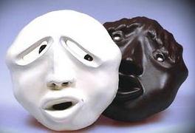
Chemotherapie – Nebenwirkungen: akut oder chronisch
Haarausfall,
Nekrosen (bei Paravasat)
Anämie, Blutungen,
Fieber, Infektionen
Knochennekrosen
Übelkeit, Erbrechen, Durchfall,
Entzündung der Schleimhäute
Ausscheidungsstörung
von Wasser und Elektrolyten
Störung der Entgiftungsfunktion,
Gelbsucht, Eiweißmangel
Rhythmusstörungen, Herzschwäche
Krampfanfälle,
zerebrale Blutungen,
neurol. Ausfälle
Fibrose
Sekundärmalignome

Slide 23
Chemotherapie – Nebenwirkungen: akut oder chronisch
Schädigung von gesunden Organsystemen
Schädigung von durch Erkrankung vorgeschädigten Organsystemen
⇒ z. T. höhere Mortalität durch Therapie-komplikationen als durch Erkrankung selbst (z. B. Standard-ALL)

Slide 24
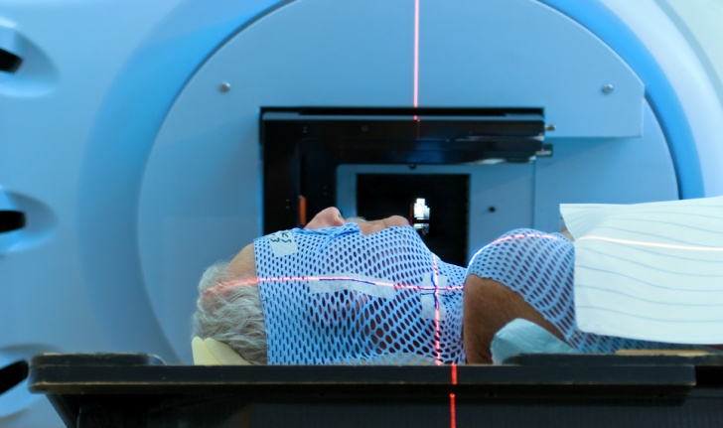
Strahlentherapie
Teletherapie: Strahlenquelle außerhalb des Körpers
Brachytherapie: Strahlenquelle am oder im Körper
Intraoperativ: Bestrahlung (lokal) während der OP
Ganzkörperbestrahlung (z. B. vor Stammzelltransplantation)

Slide 25

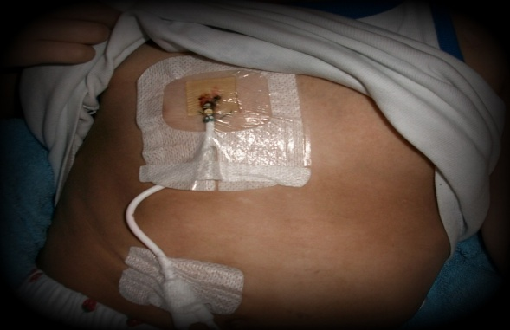
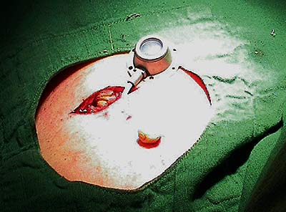
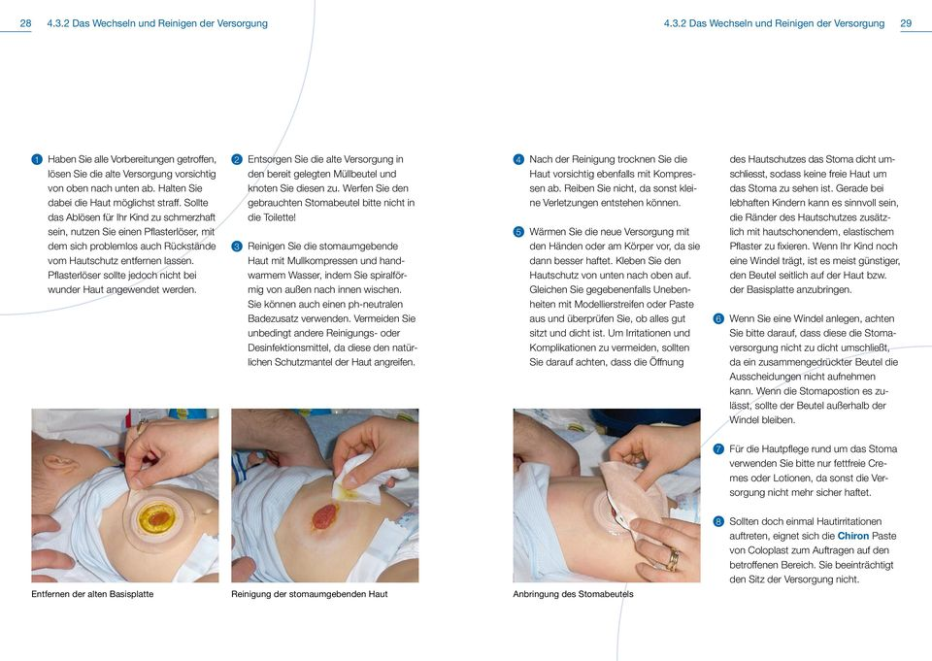
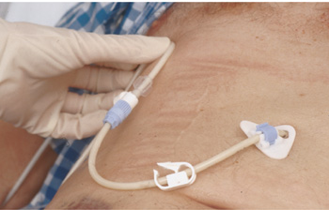
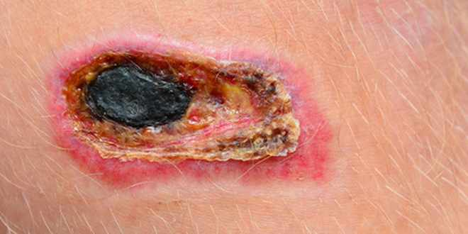
Chirurgische Therapie
Biopsien
Entfernung/Teilentfernung eines Tumors primär oder verzögert
Amputationen
Implantation von zentralvenösen
Systemen: Port, Broviac
Transplantation (SZT, Organe)
Palliative Eingriffe
(PEG, Stoma, Massenreduktion…)
Operative Intervention
bei Komplikationen:
Nekrosen, intrazerebrale Blutungen,
Second-Look-Operationen

Slide 26
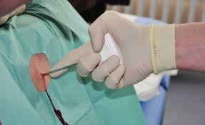
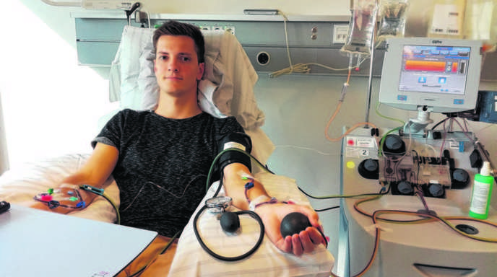
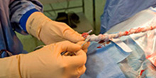
Stammzelltransplantation: autolog – allogen
(vom Patienten) (von anderen Menschen)
Stammzellgewinnung:
Problem:
  Zeitnahes Finden eines geeigneten Spenders (HLA-Typisierung)
  Abstoßungsreaktion (Graft-versus-Host-Disease):
  systemische Entzündungsreaktion, v. a. Darm, Haut und Leber
  Andere Komplikationen
Knochenmark
Peripheres Blut
Nabelschnurblut

Slide 27
Antikörper-Therapie
Infusion Tumor-spezifischer Antikörper

Slide 28
Andere Immunologische Therapien und Forschungsansätze
Verschiedene Therapien,
die mit sehr verschiedenen Mechanismen auf den immunologischen Prozess der Tumorentwicklung bzw. das Immunsystem des Patienten wirken
Bisher nur teilweise in der Praxis anwendbar

Slide 29
Unterstützende Therapien
Schmerztherapie
Antiemese
Transfusionen, Wachstumsfaktoren (G-CSF)
Therapie von Infektionen
Ernährung
Psychologische Betreuung von Patient und Familie
Musik- und Kunsttherapie
Klinik-Clowns
Komplementäre und alternative Therapie

Slide 30
Therapieoptimierungsstudien
(Gesellschaft für Pädiatrische Onkologie und Hämatologie)
Behandlungsprotokolle zur Therapie von Kindern und Jugendlichen
  Erforderliche Diagnostik
  Therapiepläne
  Notfallpläne
  Adressen der Studienleitungen
  Dokumentationsvorlagen
⇓
  Zunehmend hohe ereignisfreie Überlebenswahrscheinlichkeit
  Minimierung möglicher Spätfolgen
  ⇓
  Ziel: Reduzierung der Therapie bei gleichbleibend hohen
  Heilungschancen

Slide 31
Krebs bei Kindern - und dann?
Häufigkeit
Ursachen
Therapeutische Möglichkeiten
Erkrankungen – 2 Beispiele
Psychosoziales Umfeld
Das weitere Leben …

Slide 32
Akute lymphoblastische Leukämie (ALL)
Häufigste Form (80%) der Leukämie bei Kindern und
Jugendlichen
Haupterkrankungsalter: Kleinkindalter
Bösartige Erkrankung des Blut bildenden Systems
    Erythropoese
    Leukopoese
    Thrombopoese

Slide 33
Akute lymphoblastische Leukämie (ALL)
Entstehung im Knochenmark (Ort der Blutbildung)
Ausbreitung über das gesamte Organsystem
Überproduktion unreifer (funktionsloser) weißer Blutkörperchen
Verdrängung der normalen Blutbildung
⇓
funktionstüchtige weiße Blutkörperchen ↓
rote Blutkörperchen ↓
Blutplättchen ↓

Slide 34
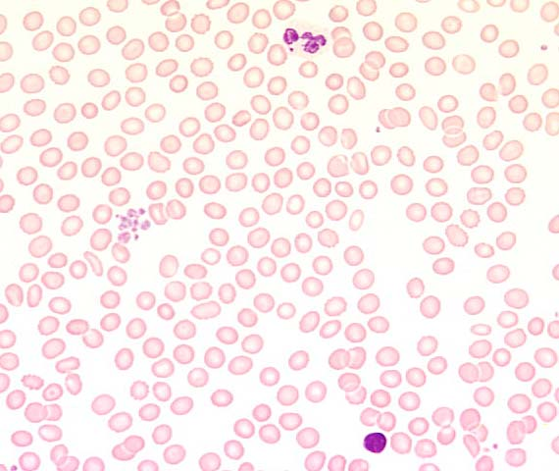
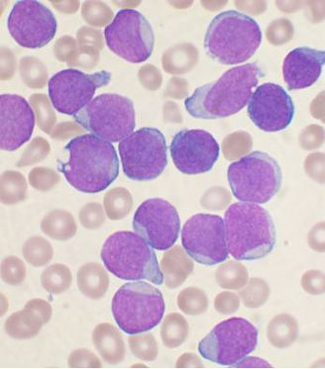
Blutbilder
Normales Blutbild
Akute lymphoblastische Leukämie

Slide 35
Anamnese (ca. 2 – 3 Wochen):
Mattigkeit, Spielunlust, Blässe
Fieber, Infektionen
Haut- und Schleimhautblutungen
Lymphknotenschwellungen
Bauchschmerzen, Appetitlosigkeit
Knochen- und Gelenkschmerzen

Slide 36
Diagnostik:
1. Diagnosesicherung:
  Blutausstrich
  Knochenmarkpunktion
2. Untersuchung der übrigen Organsysteme:
  Blutentnahmen
  Lumbalpunktion (Entnahme von Nervenwasser)
  Sonographie (Ultraschall)
  Röntgenuntersuchungen
  Computertomographie/Kernspintomographie
  Szintigraphie

Slide 37
Therapie:
Chemotherapie
Strahlentherapie
Stammzelltransplantation

Slide 38
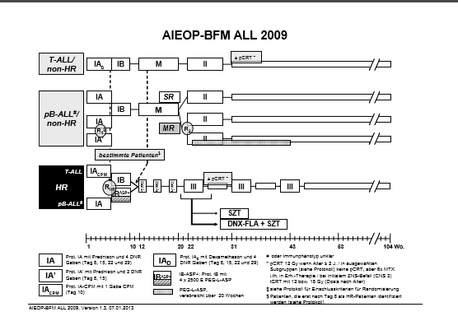
Randomisierung

Slide 39
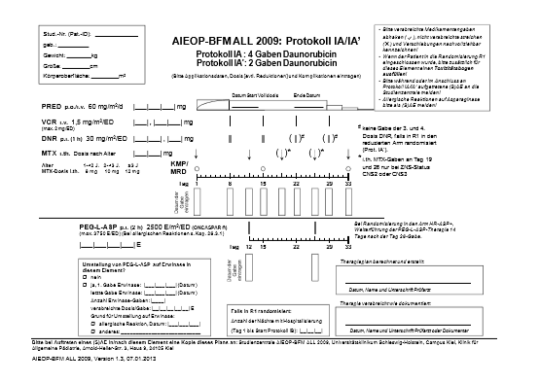

Slide 40
Nephroblastom (Wilmstumor)
Bösartiger Tumor der Niere
Aus entartetem primitivem Keimgewebe bestehend
(Gewebe aus der Embryonalzeit)
  Meist Vorläuferzellen von Nierengewebe
  Manchmal Vorläuferzellen von Muskel-, Knorpel-
  oder anderem Gewebe
  ⇒ Mischtumor
Gehäuftes Auftreten bei angeborenen Syndromen

Slide 41
Symptomatik:
häufig asymptomatischer tastbarer Bauchtumor
Schmerzen
Hämaturie (Blut im Urin)
Bluthochdruck

Slide 42
Diagnostik
Labor
  Allgemeines Labor
  Tumormarker (spez./unspez.):
  Abgrenzung gegenüber anderen Tumorarten
  Molekulargenetische Parameter
  (Einfluss auf Ansprechen auf Chemo)
Bildgebung
  Sonographie
  Röntgen/Computertomographie:
  Metastasen, z. B. Lunge?
  Kernspintomographie
  Szintigraphie (spez./unspez.):
  MIBG → Abgrenzung Neuroblastom

Slide 43
Stadieneinteilung Prognose
Stadium I 95 %
  Tumor auf die Niere beschränkt
  Tumorkapsel nicht überschritten
  Tumor kann vollständig entfernt werden
Stadium II 95 %
  Tumor überschreitet die Tumorkapsel
  Tumor kann vollständig entfernt werden
  Lymphknoten sind nicht befallen
Stadium III 80 – 90 %
  Tumor kann nicht vollständig entfernt werden oder
  regionale Lymphknoten sind befallen oder
  Tumorruptur (Riss in der Gewebestruktur)
  keine Fernmetastasen
Stadium IV 55 – 60 %
  Fernmetastasen, insbesondere in Lunge, Leber,
  Knochen und Gehirn
Stadium V 55 – 60 %
  Beidseitiges (bilaterales) Nephroblastom

Slide 44
Therapie
Chemotherapie
  Prä-/postoperativ
Operation
Strahlentherapie
  Intermediär maligne Tumoren ab Stadium III
  Hochgradig maligne Tumoren ab Stadium II
  Lokal im Tumorbereich
  Bei Tumorruptur gesamter Bauchraum

Slide 45
*Malignitätsgrad:
Histologischer
Befund
*

Slide 46
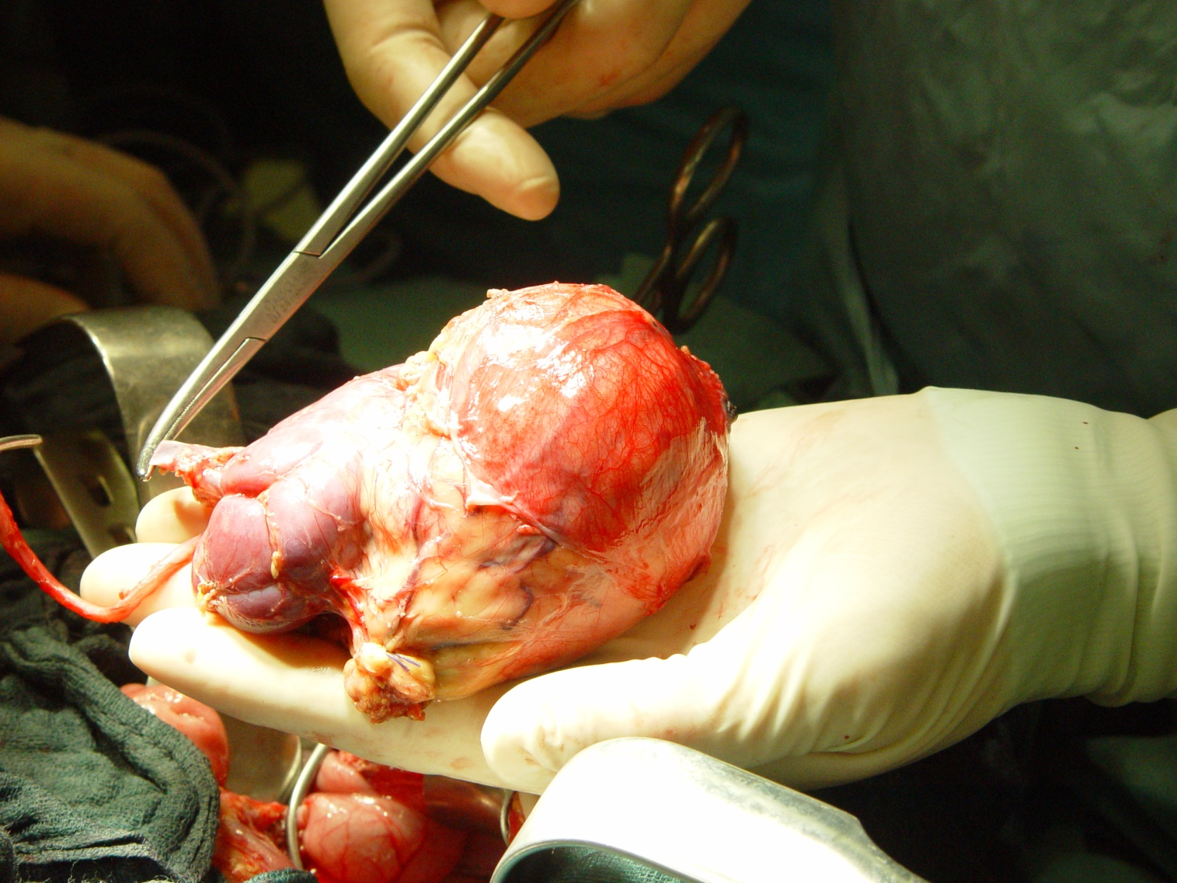
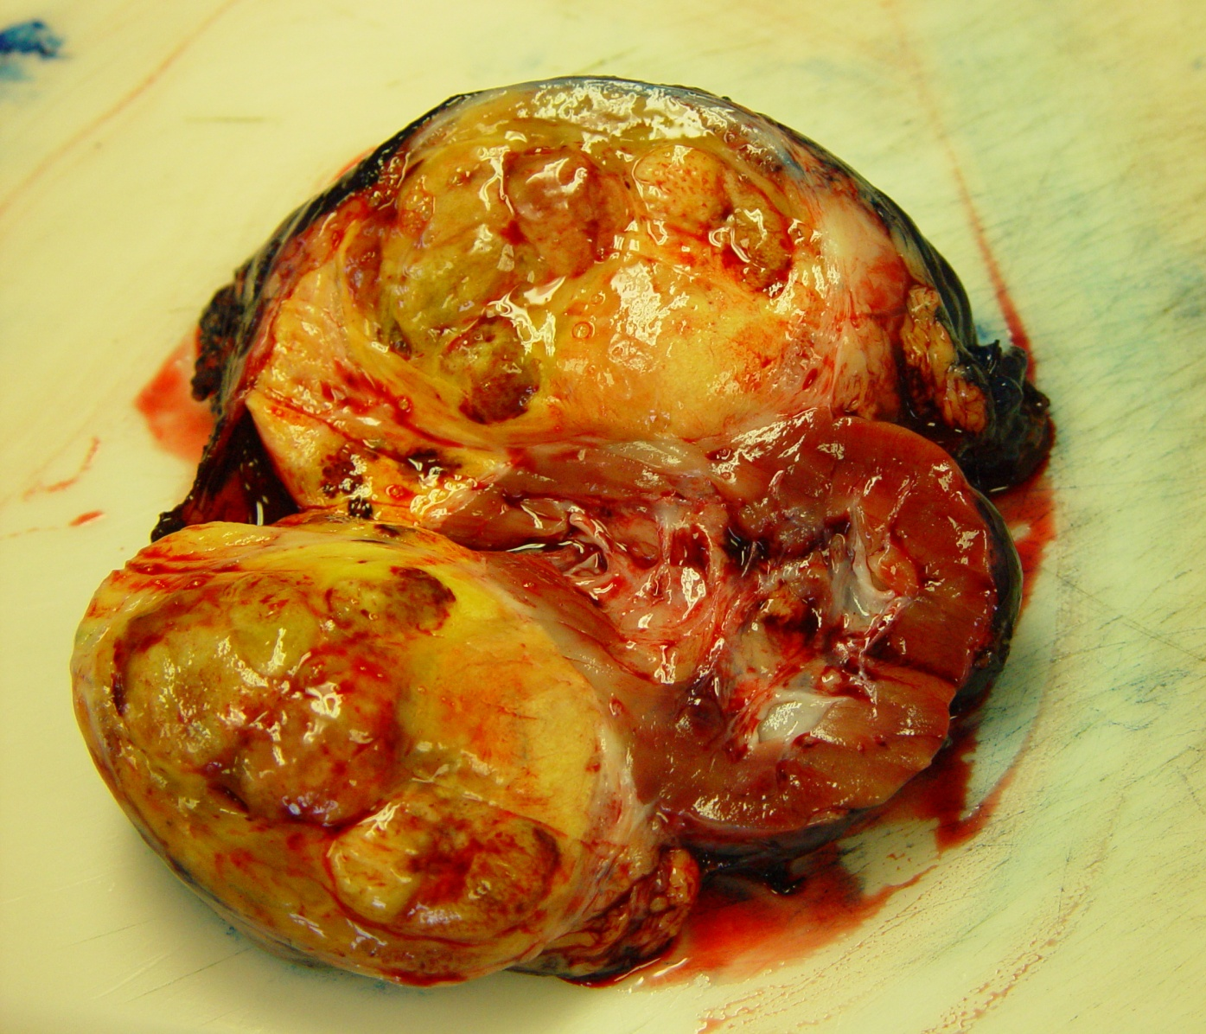
Wilmstumor

Slide 47
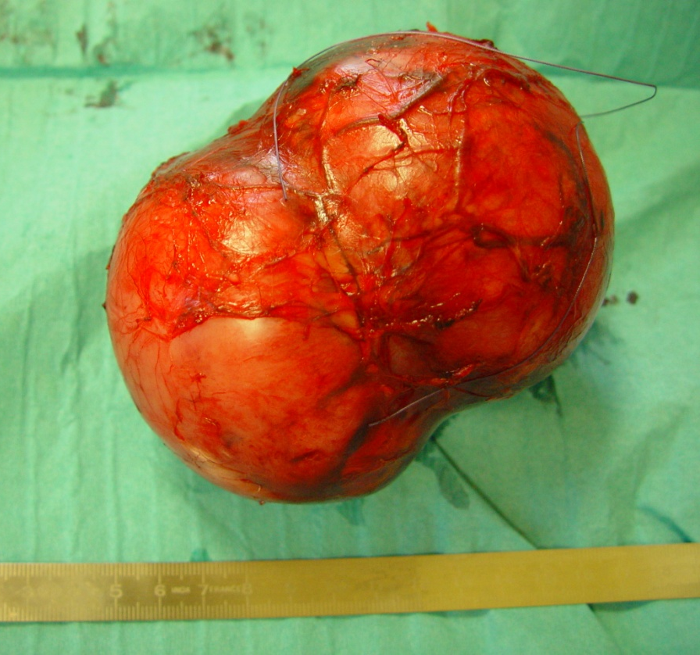
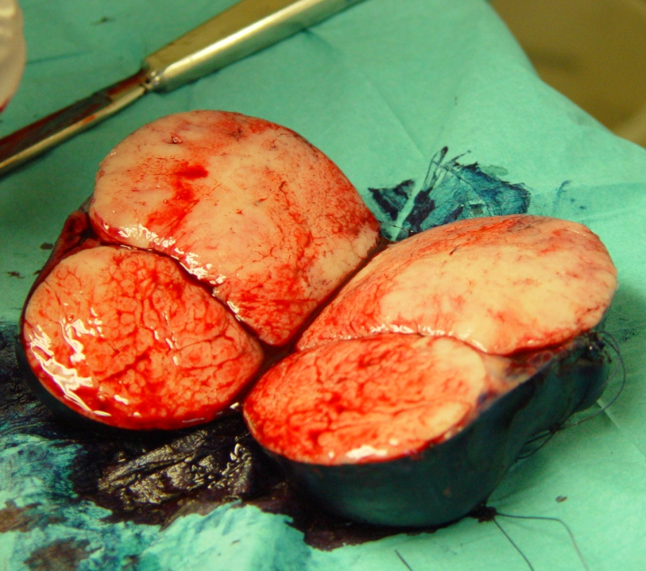
Wilmstumor
Notes:
Tölle, Domenick Ian
Tumor ca. 400 g

Slide 48
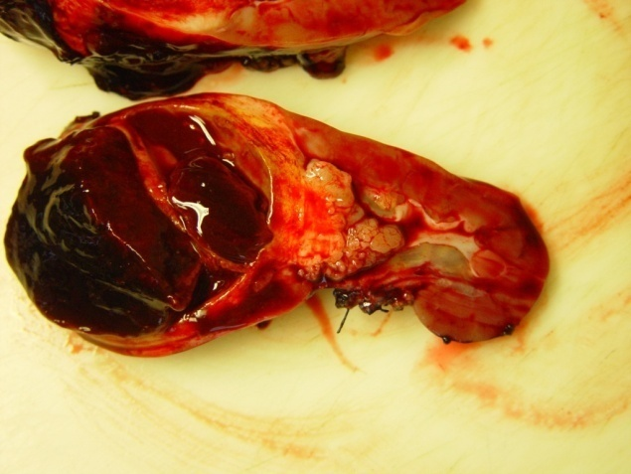
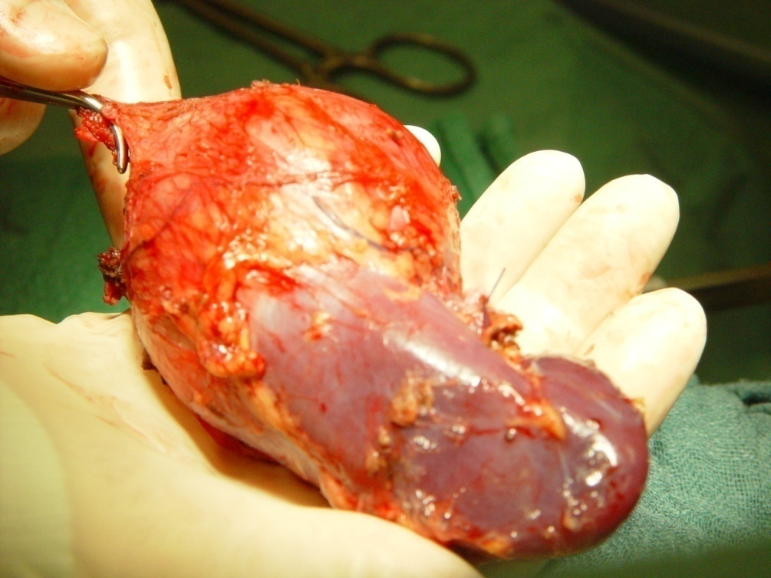
Wilmstumor
Notes:
Klassen, Jakob, 19.11.07
Tumor ca. 900 g

Slide 49
Krebs bei Kindern - und dann?
Häufigkeit
Ursachen
Therapien
Erkrankungen – 2 Beispiele
Psychosoziales Umfeld
Das weitere Leben …

Slide 50
Psychosoziales Umfeld
Angst
Liebe
Intensive
Betreuung
Eltern
belastende
Diagnostik und
Therapie
Angst
Suchen nach
Hilfe
Wut
Erkranktes Kind
Kinderarzt
Informationen Vertrauen
Medizinische Hilfe
Team Onkologie
Notes:
Eltern/Kind/Behandlungsteam

Slide 51
Psychosoziales Umfeld
Zeitmangel
Vernach-
lässigung
Sorge um
Geschwister
Einsamkeit
Missachtung
Neid
Eltern
Ge-schwister
Neid
Mangelnder
Kontakt
Erkranktes Kind
Kinderarzt
Team Onkologie
Notes:
Eltern/Geschwister

Slide 52
Psychosoziales Umfeld
Arbeitgeber/
Kollegen:
Unzuverlässig
Gestresst
unkonzentriert
Arbeit-geber
Schlechtes
Gewissen
Finanzieller
Verlust
Arbeitsplatz-
verlust
Eltern
Ge-schwister
Erkranktes Kind
Kinderarzt
Team Onkologie
Notes:
Eltern/Arbeitgeber

Slide 53
Psychosoziales Umfeld
Arbeit-geber
Unterstützung
Belästigung
Gut gemeinte
Ratschläge
Ersatzfamilie
Abschiebung
Eltern
Ge-schwister
Sorge/Hilfe
Mitleid
Überforderung
Verwandte
Sorge/Hilfe
Mitleid
Überforderung
Freunde
Erkranktes Kind
Kinderarzt
Team Onkologie
Notes:
Familie/Freunde/Verwandt

Slide 54
Psychosoziales Umfeld
Arbeit-geber
Organisation
Leistungs-fähigkeit
Eltern
Ge-schwister
Verwandte
Freunde
Leistungsdefizit
Erkranktes Kind
Kinderarzt
Kontakt?
Wieder-eingliederung
Schule/
Kinder-garten
Team Onkologie
Kontakt?
Wiedereingliederung
Notes:
Schule/Kita

Slide 55
Psychosoziales Umfeld
Arbeit-geber
Angst
Abschied
Trauer
Eltern
Ge-schwister
Verwandte
Freunde
Erkranktes Kind
Kinderarzt
Schule/
Kinder-garten
Physische und psychische Belastung
Team Onkologie
Kinder-
hospiz
Palliativteam
Notes:
Kinderhospiz/Palliativteam

Slide 56
Psychosoziales Umfeld
Unterstützung
Trost
Regeln/Gebote
Verbote
Arbeit-geber
Religion Kultur
Eltern
Ge-schwister
Verwandte
Freunde
Erkranktes Kind
Kinderarzt
Schule/
Kinder-garten
Team Onkologie
Kinder-
hospiz
Palliativ-
team
Notes:
Religion/Kultur

Slide 57
Psychosoziales Umfeld
Arbeit-geber
Religion Kultur
Eltern
Ge-schwister
Verwandte
Freunde
Erkranktes Kind
Kinderarzt
Schule/
Kinder-garten
Team Onkologie
Kinder-
hospiz
Palliativ-team
Notes:
Kinderhospiz/Palliativteam

Slide 58
Krebs bei Kindern - und dann?
Häufigkeit
Ursachen
Erkrankungen
Therapien
Psychosoziales Umfeld
Das weitere Leben …

Slide 59
Das weitere Leben …
Kontrolltermine über viele Jahre: Schmerz, Angst
Psychische Veränderungen des ehemals erkrankten Kindes
Neuorientierung der psychosozialen Strukturen
Fehlen von Organen oder Gliedmaßen
Funktionsstörungen von Niere, Leber, ZNS, Herz,..
Rezidive
Zweitmalignome

Slide 60
www.kinderkrebsinfo.de www.kinderkrebsregister.de

Slide 61
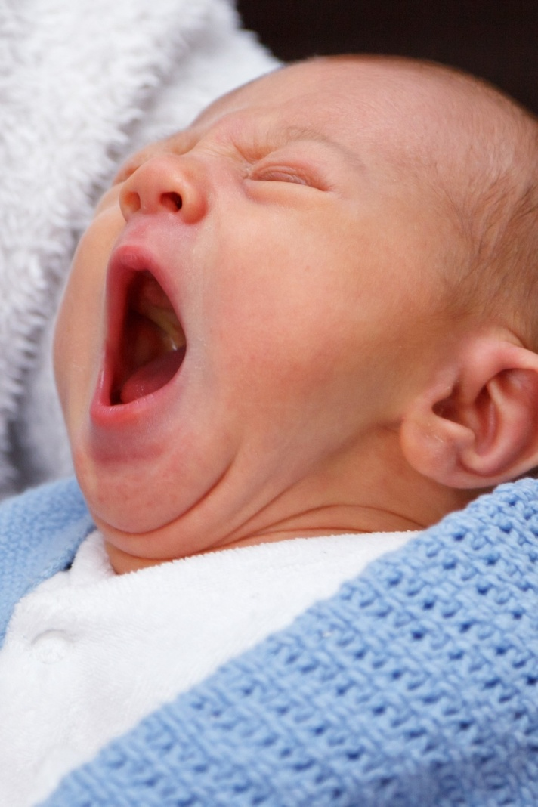
Alles klar?

Slide 62
Überschrift
Text

Slide 63
Überschrift
Text

Slide 64
Psychosoziales Umfeld
Arbeit-geber
Religion Kultur
Eltern
Ge-schwister
Verwandte
Freunde
Erkranktes Kind
Kinderarzt
Schule/
Kinder-garten
Team Onkologie
Kinder-
hospiz
Palliativ-team
Notes:
Kinderhospiz/Palliativteam

Slide 65
Überschrift
Text

Slide 66
Überschrift
Text

Slide 67
Überschrift
Antiemese
Nahrungszufuhr
Schmerztherapie
Infektion

Slide 68
Überschrift
Text

Slide 70
Überschrift
Text

Slide 71
Relative Häufigkeiten 2009 – 2016
< 1 Jahr

Slide 72
Relative Häufigkeiten 2009 – 2016
0 – 17 Jahre

Slide 73
Relative Häufigkeiten 2009 – 2016
1 – 4 Jahre

Slide 74
Relative Häufigkeiten 2009 – 2016
5 – 9 Jahre

Slide 75
Relative Häufigkeiten 2009 – 2016
10 - 14 Jahre

